Slide 1


Slide 2

चंगाई के संदर्भ में विश्वास पर यीशु की शिक्षा

Slide 3
आपका विश्वास

Slide 4
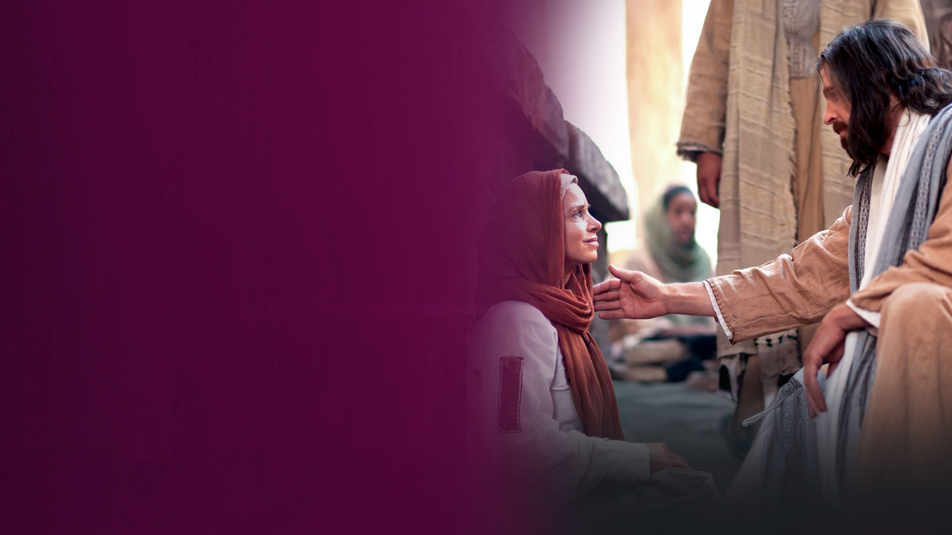
एक स्त्री जिसको लहू बहने का रोग था

Slide 5
मत्ती 9:22
(मरकुस 5:34; लूका 8:48)
यीशु ने फिरकर उसे देखा और कहा, “पुत्री ढाढ़स बाँध; तेरे विश्‍वास ने तुझे चंगा किया है।” अत: वह स्त्री उसी घड़ी चंगी हो गई।

Slide 6
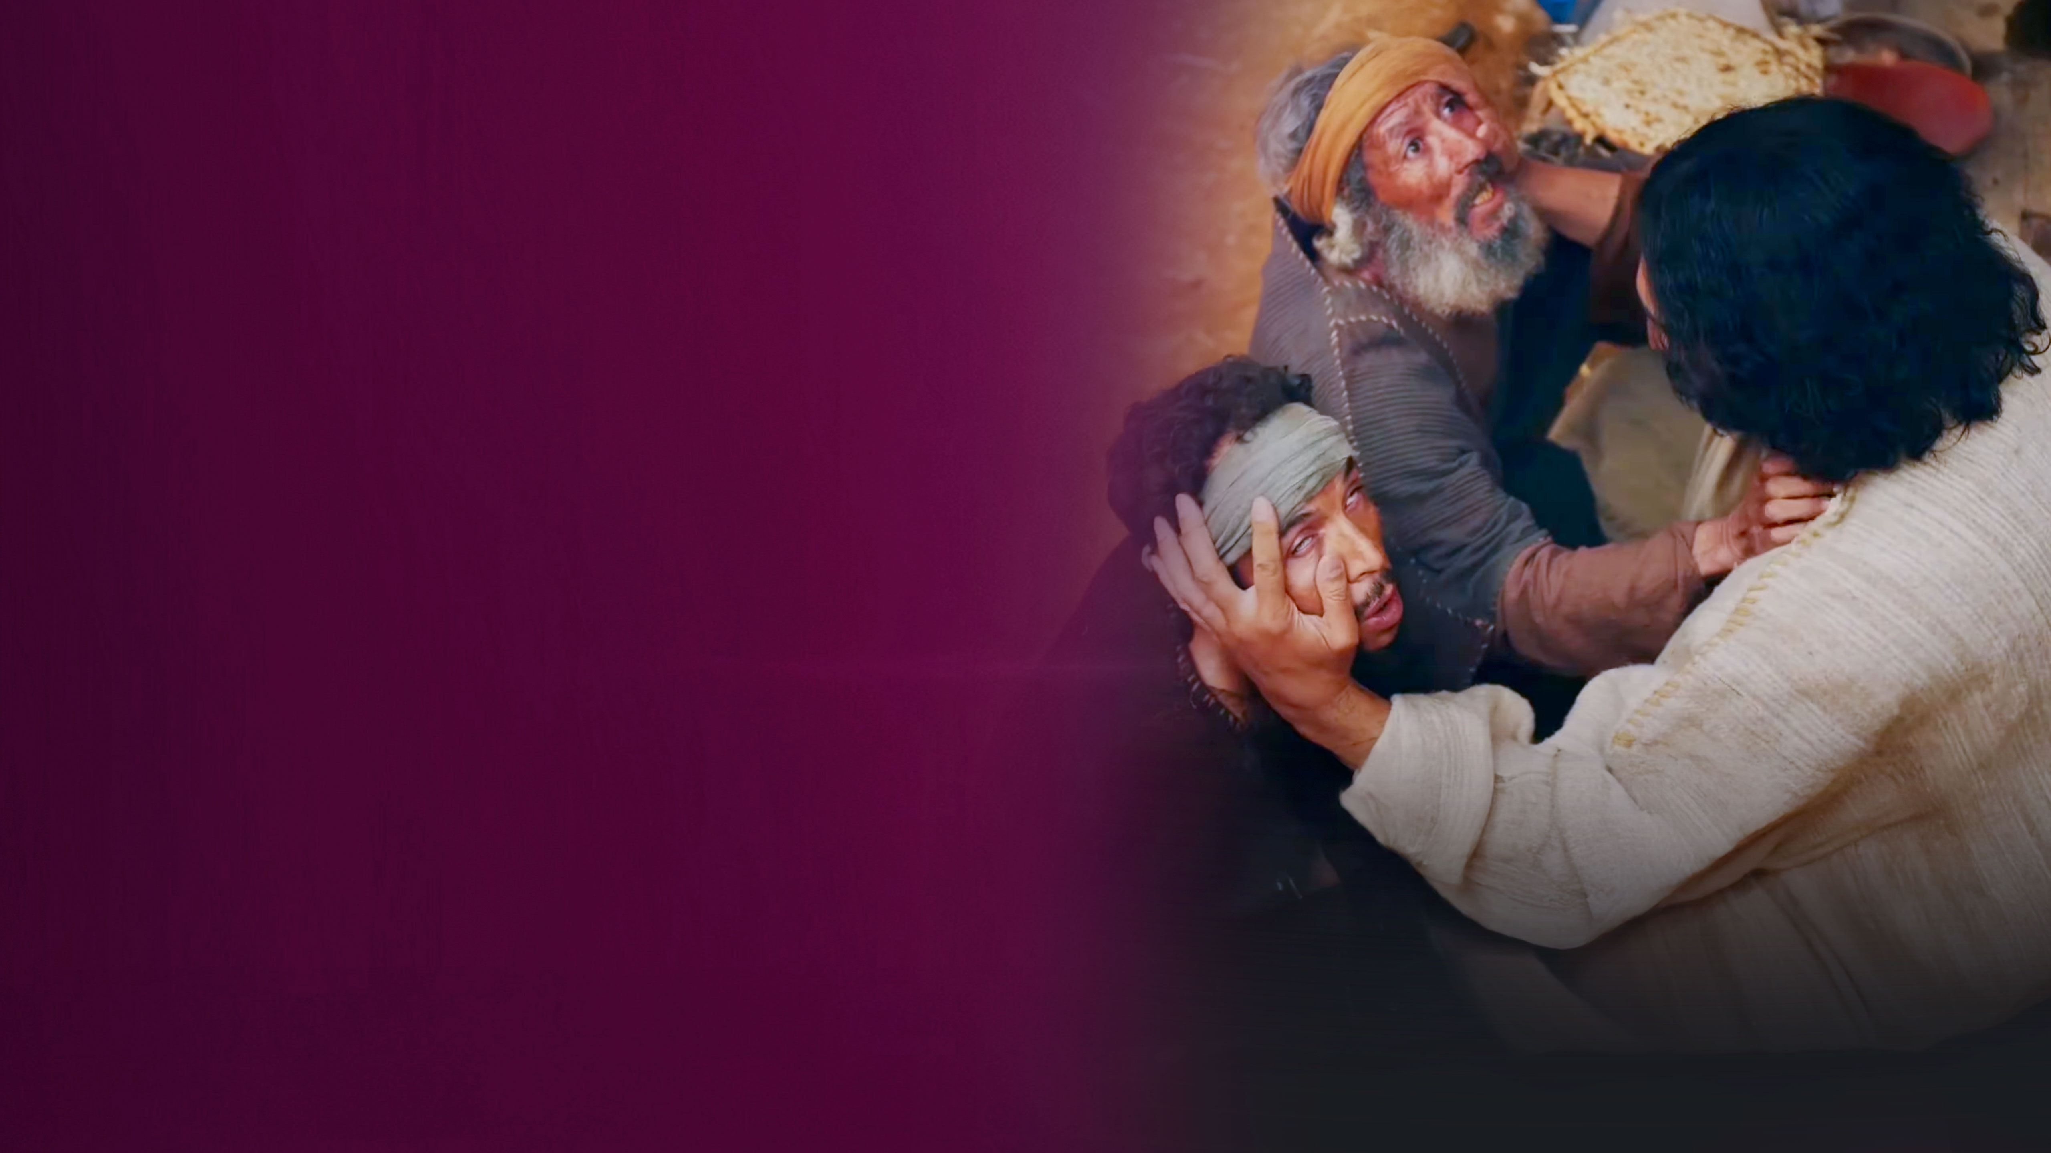
दो अंधे पुरुष

Slide 7
मत्ती 9:29
तब उसने उनकी आँखें छूकर कहा, “तुम्हारे विश्‍वास के अनुसार तुम्हारे लिये हो।”

Slide 8
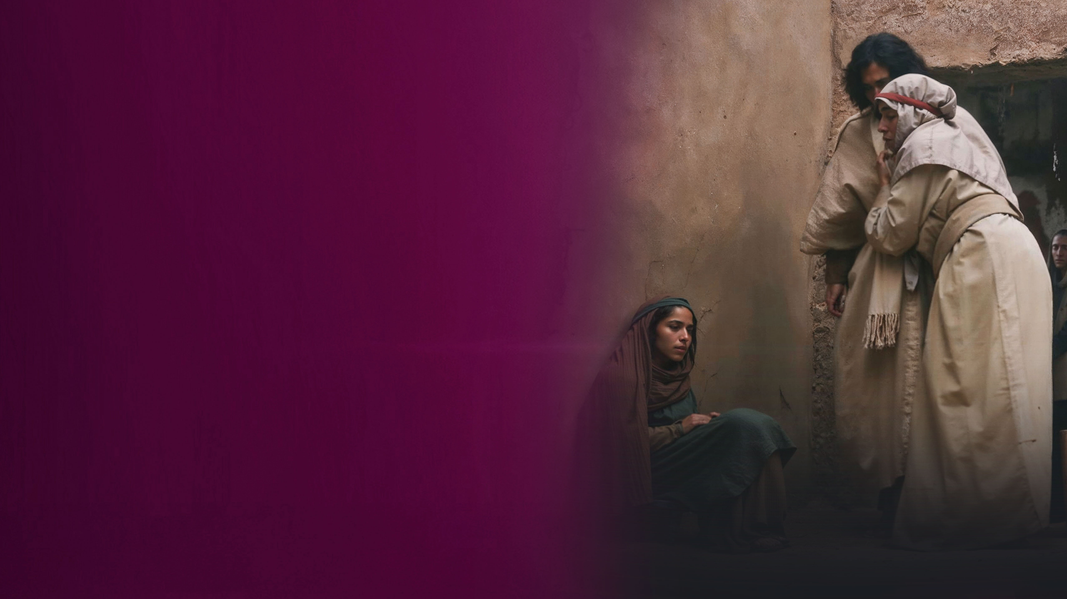
कनानी महिला

Slide 9
मत्ती 15:28
इस पर यीशु ने उसको उत्तर दिया, “हे स्त्री, तेरा विश्‍वास बड़ा है। जैसा तू चाहती है, तेरे लिये वैसा ही हो।” और उस की बेटी उसी घड़ी से चंगी हो गई।

Slide 10
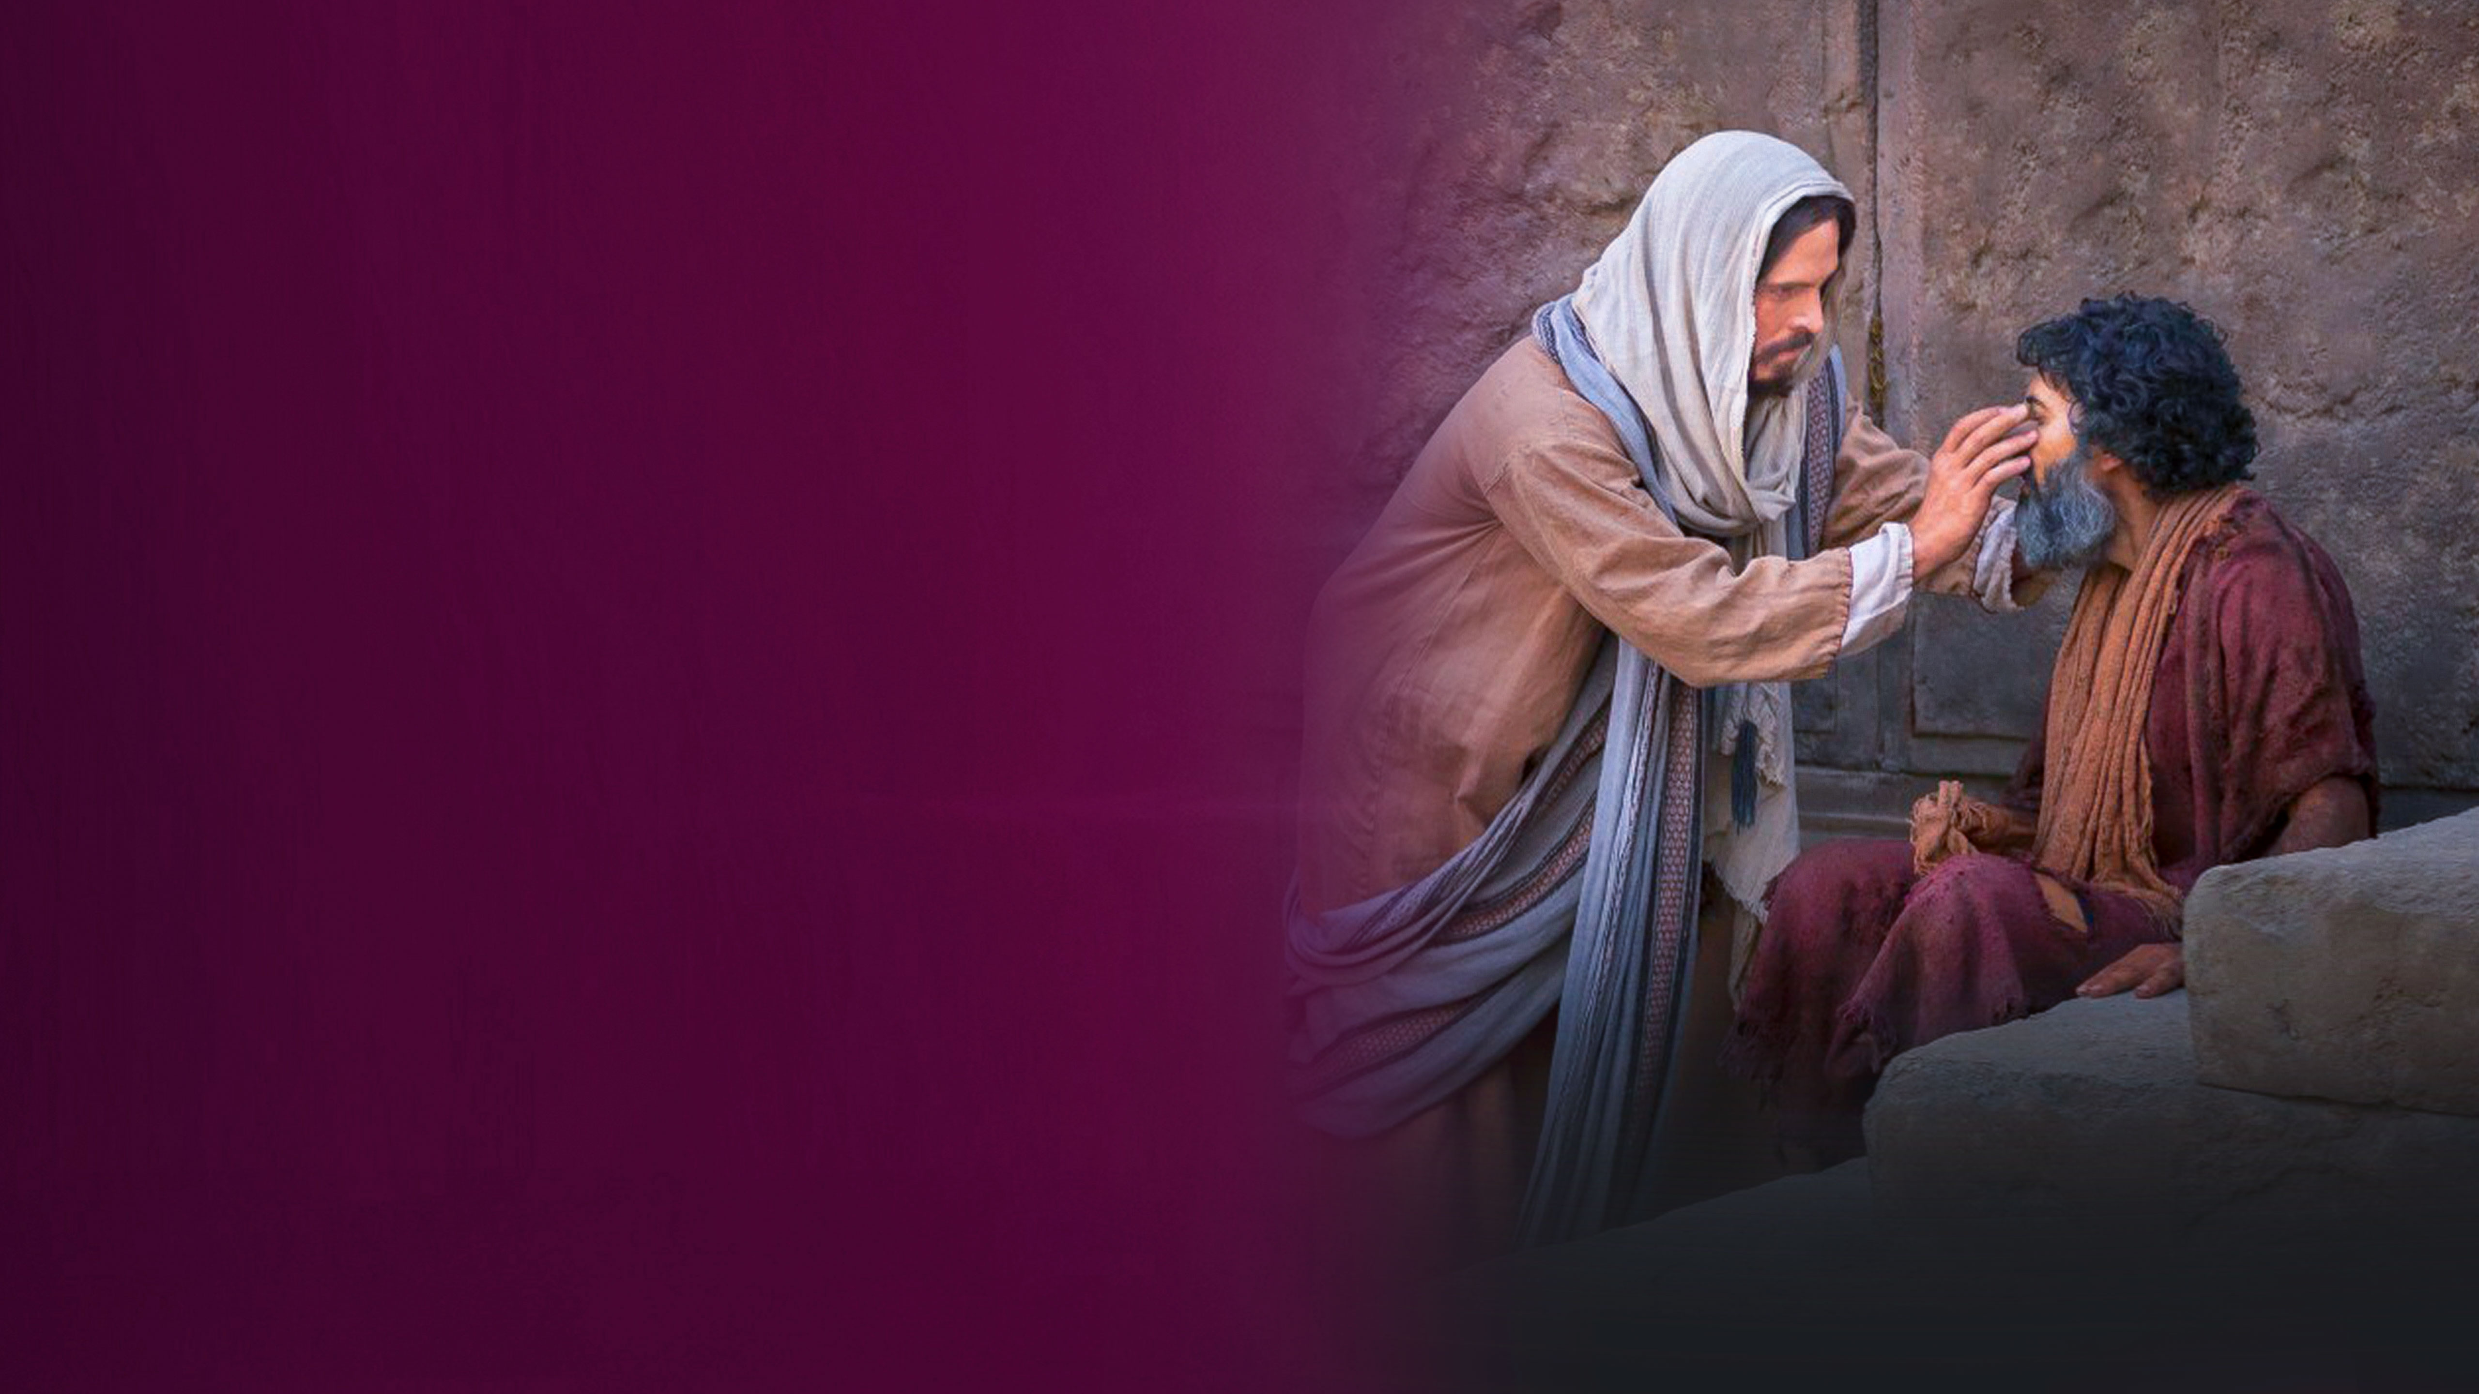
अंधा बरतिमाई

Slide 11
मरकुस 10:52 (लूका 18:42)
यीशु ने उससे कहा, “चला जा, तेरे विश्‍वास ने तुझे चंगा कर दिया है।” वह तुरन्त देखने लगा, और मार्ग में उसके पीछे हो लिया।

Slide 12
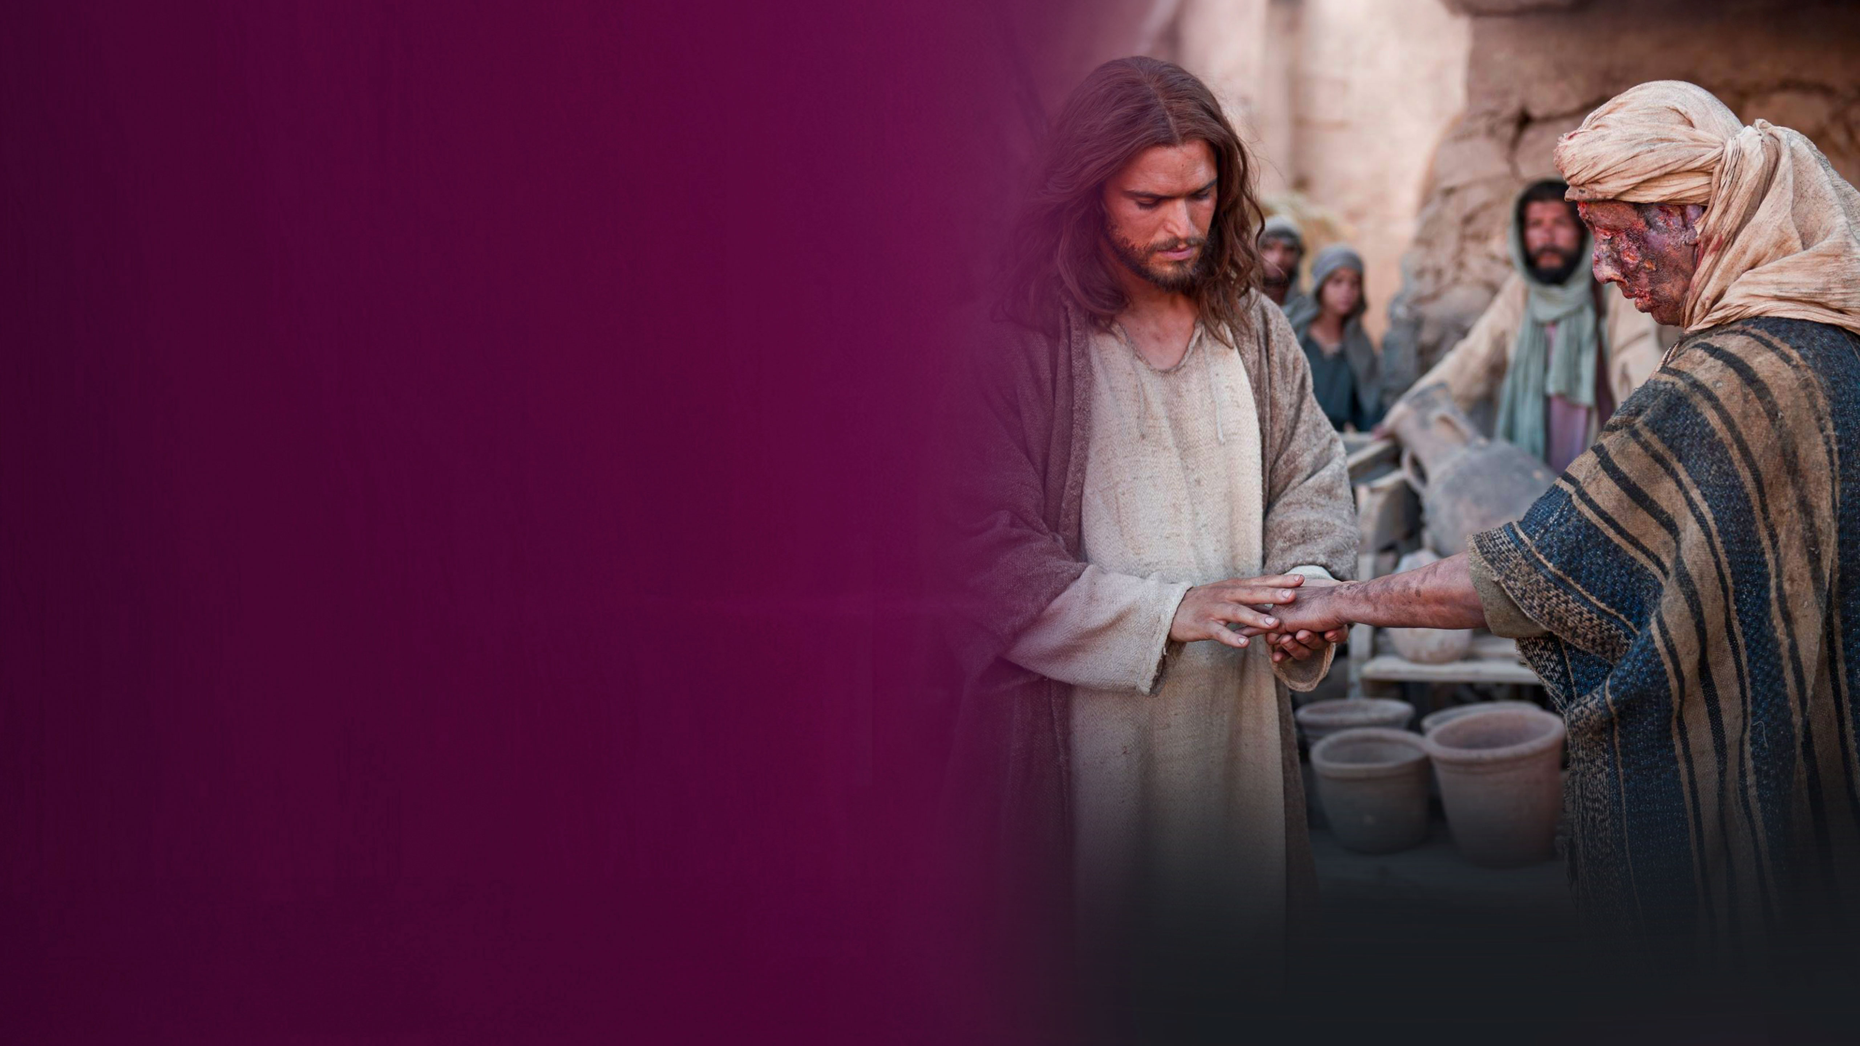
दस कोढ़ियों में से एक

Slide 13
लूका 17:19
तब उसने उससे कहा, “उठकर चला जा; तेरे विश्‍वास ने तुझे चंगा किया है।

Slide 14
अपने विश्वास पर अमल करें

Slide 15
विश्वास में सेवकाई करें

Slide 16
मत्ती 17:19–21
19 तब चेलों ने एकान्त में यीशु के पास आकर कहा, “हम उसे क्यों नहीं निकाल सके?”
20 उसने उनसे कहा, “अपने विश्‍वास की घटी के कारण, क्योंकि मैं तुम से सच कहता हूँ, यदि तुम्हारा विश्‍वास राई के दाने के बराबर भी हो, तो इस पहाड़ से कह सकोगे, ‘यहाँ से सरककर वहाँ चला जा’, तो वह चला जाएगा; और कोई बात तुम्हारे लिये असम्भव न होगी।

Slide 17
मत्ती 17:19–21
21 पर यह जाति बिना प्रार्थना और उपवास के नहीं निकलती।

Slide 18
यीशु की सेवकाई में चमत्कार, चंगाई और छुटकारे के लिए समय।

Slide 19
2 कुरिन्थियों 6:1,2
1 हम जो परमेश्‍वर के सहकर्मी हैं यह भी समझाते हैं कि उसका अनुग्रह जो तुम पर हुआ, उसे व्यर्थ न जाने दो।
2 क्योंकि वह तो कहता है, “अपनी प्रसन्नता के समय मैं ने तेरी सुन ली, और उद्धार के दिन मैं ने तेरी सहायता की।” देखो, अभी वह प्रसन्नता का समय है; देखो, अभी वह उद्धार का दिन है।

Slide 20
हमें परमेश्वर के काम करने के लिए क्या करना चाहिए?

Slide 21
यूहन्ना 6:28,29
28 उन्होंने उससे कहा, “परमेश्‍वर के कार्य करने के लिये हम क्या करें?”
29 यीशु ने उन्हें उत्तर दिया, “परमेश्‍वर का कार्य यह है कि तुम उस पर, जिसे उसने भेजा है, विश्‍वास करो।”

Slide 22
विश्वास की प्रार्थना

Slide 23
याकूब 5:14,15
14 यदि तुम में कोई रोगी है, तो कलीसिया के प्राचीनों को बुलाए, और वे प्रभु के नाम से उस पर तेल मल कर उसके लिये प्रार्थना करें,
15 और विश्‍वास की प्रार्थना के द्वारा रोगी बच जाएगा और प्रभु उसको उठाकर खड़ा करेगा; और यदि उसने पाप भी किए हों, तो उन की भी क्षमा हो जाएगी।

Slide 24
हम आज भी ईश्वरीय चंगाई उसी प्रकार प्राप्त करते हैं — विश्वास के द्वारा

Slide 25
कुछ प्रश्न

